Slide 1
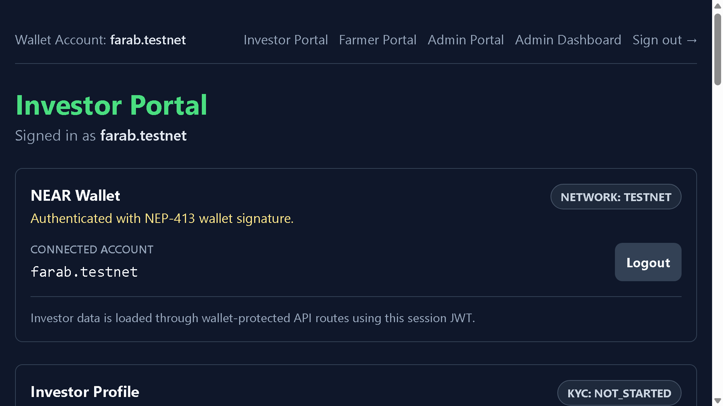
AgriPartners
AgriPartners Investor Deck
Прозрачный инвестиционный workflow для пилотных агропроектов в животноводстве
Alpha v1 | Investor, Farmer, Admin и NEAR Testnet flows
Investor portal overview
$100,000
$163,650
$82,000
64%
63.3%
Общий объем пилотного финансирования
Ожидаемые возвраты
Возвращено
ROI Fidlot
Прогнозный ROI Hissar

Slide 2
AgriPartners
02
Агрокапитал сложно проверять и контролировать
Фермерам нужен оборотный капитал до выручки. Инвесторам нужны структурированные условия, отчетность и прозрачность возвратов.
Разрозненные данные
Слабый мониторинг
Дефицит доверия
Сделки часто держатся на офлайн-документах и ручных обновлениях.
Операционный прогресс и статус циклов сложно сравнивать между проектами.
Трансграничному капиталу нужны понятная экономика и доказательства возврата.
Фермеры
Структурированная сделка
Внешний капитал
AgriPartners Alpha v1

Slide 3
AgriPartners
03
Доходность реального сектора в повторяемом агрорынке
AgriPartners предназначен для региональных и международных инвесторов, заинтересованных в прозрачном доступе к агропроектам Центральной Азии.
Повторяемый спрос
Сравнимые сделки
Региональный мост
Животноводство, разведение, теплицы, птицеводство и supply chains требуют оборотного капитала.
Стандартизированные профили проектов упрощают инвестиционный анализ.
Платформа рассчитана на дисциплинированную проверку пилотов с трансграничным капиталом.
Фермеры
Структурированная сделка
Внешний капитал
AgriPartners Alpha v1

Slide 4
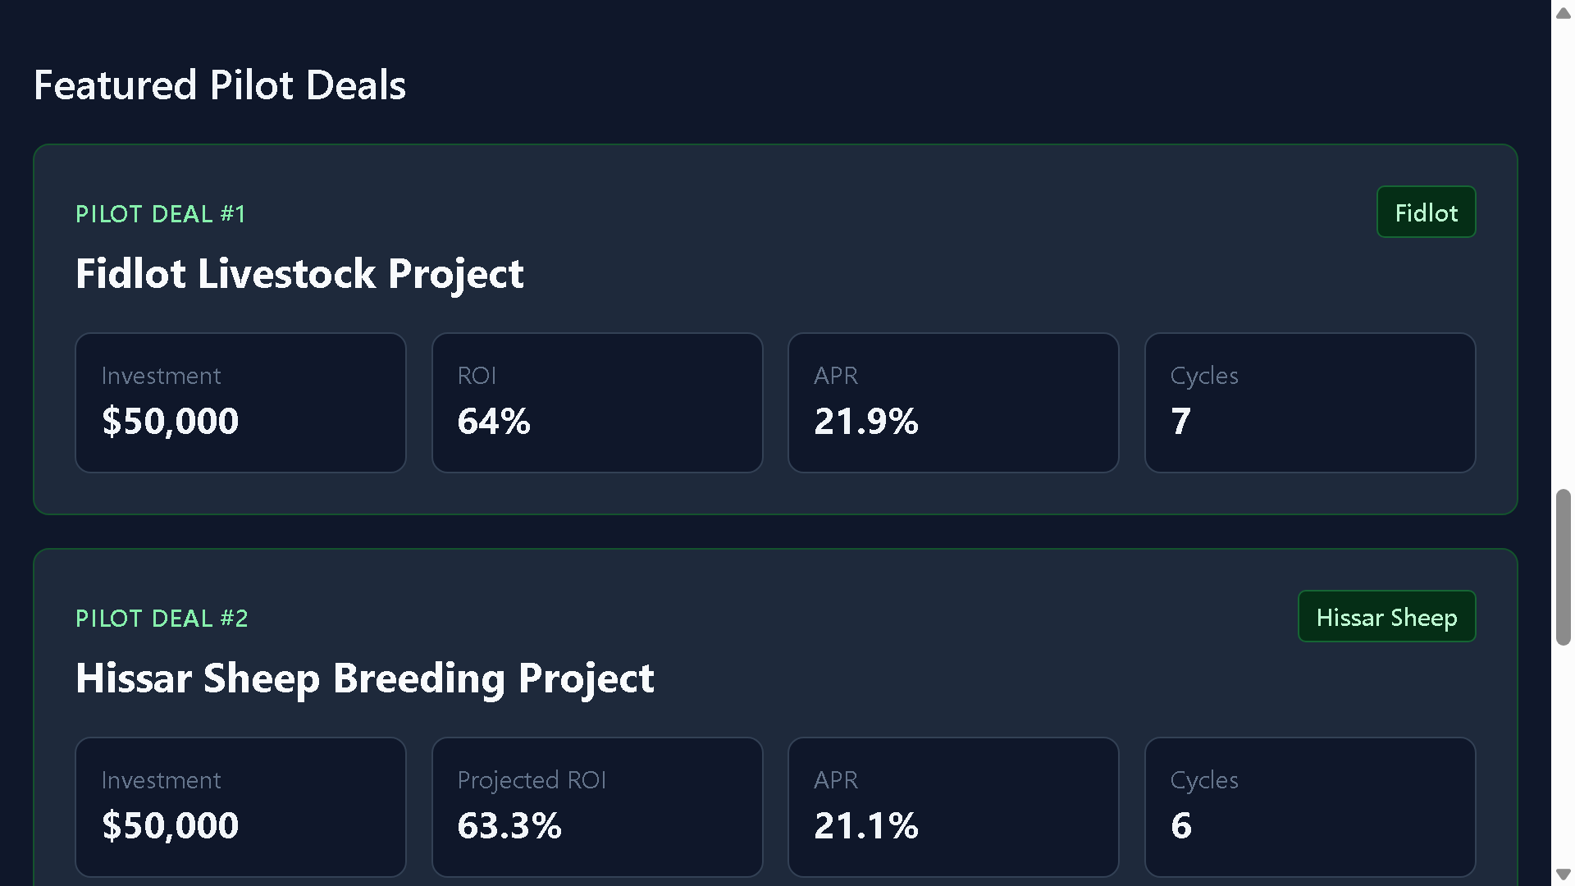
AgriPartners
04
Структурированные агроинвестиционные workflow
AgriPartners соединяет инвесторов и операторов через профили проектов, отчетность, tracking возвратов и blockchain-supported validation.
01
02
03
04
05
Создание сделки
Анализ экономики
Исполнение циклов
Отчетность
Tracking возвратов
От review к отчетности и return tracking в одном контролируемом workflow.
Featured pilot deals
AgriPartners Alpha v1

Slide 5
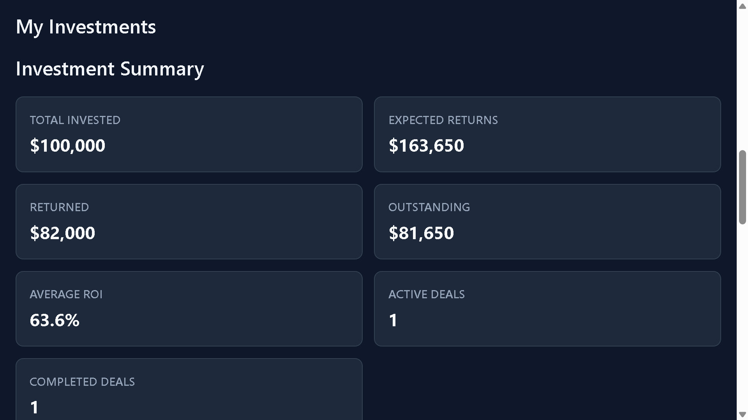
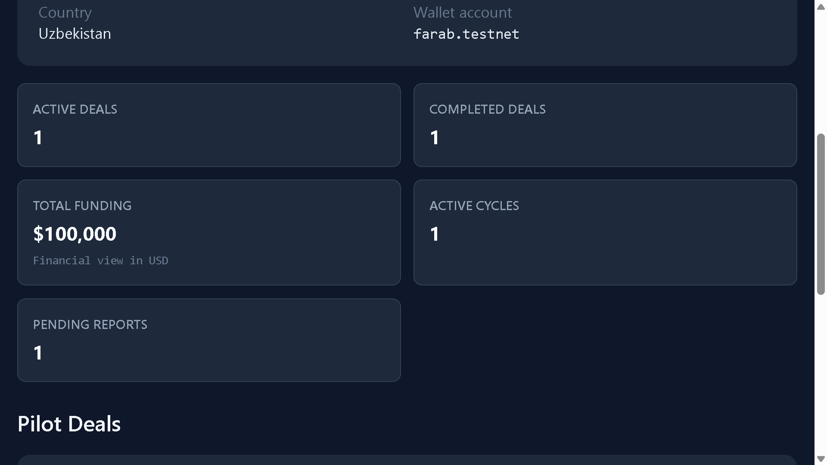
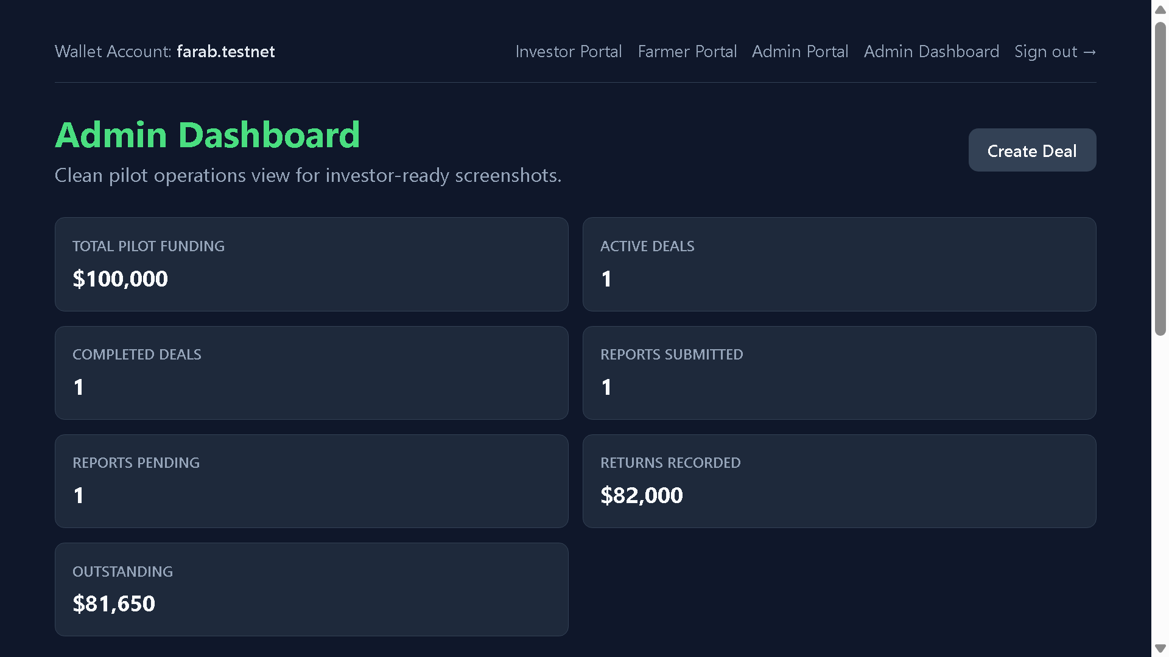
AgriPartners
05
Одна платформа, три операционных интерфейса
Один жизненный цикл проекта переводится в ясность для инвестора, операционный контекст для фермера и контроль для администратора.
Investor Portal
Farmer Portal
Admin Dashboard
Метрики портфеля, pilot deals, ROI, ожидаемые возвраты
Финансирование, прогресс циклов, активные и завершенные сделки
Мониторинг сделок, отчетность, repayment status, event history
AgriPartners Alpha v1

Slide 6
AgriPartners
06
Investor Dashboard и видимость возвратов
Инвестор видит финансирование, ожидаемые возвраты, возвращенный капитал, outstanding amounts, активные сделки, завершенные сделки и ROI.
$100,000
Общий объем пилотного финансирования
$163,650
Ожидаемые возвраты
$82,000
Возвращено
Завершенные проекты показывают ROI
Investment summary
Активные проекты показывают projected ROI
Портфельные метрики видны до отдельных сделок
AgriPartners Alpha v1

Slide 7
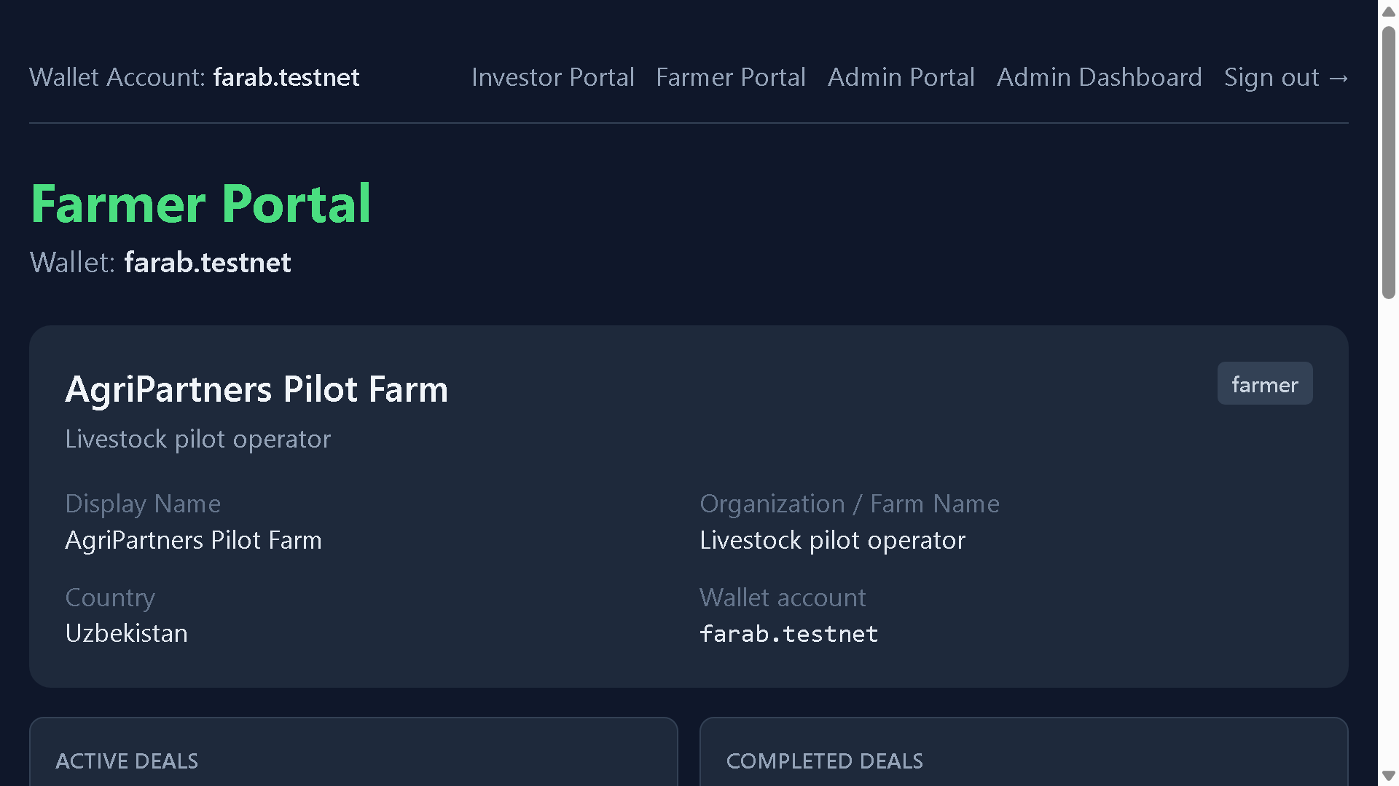
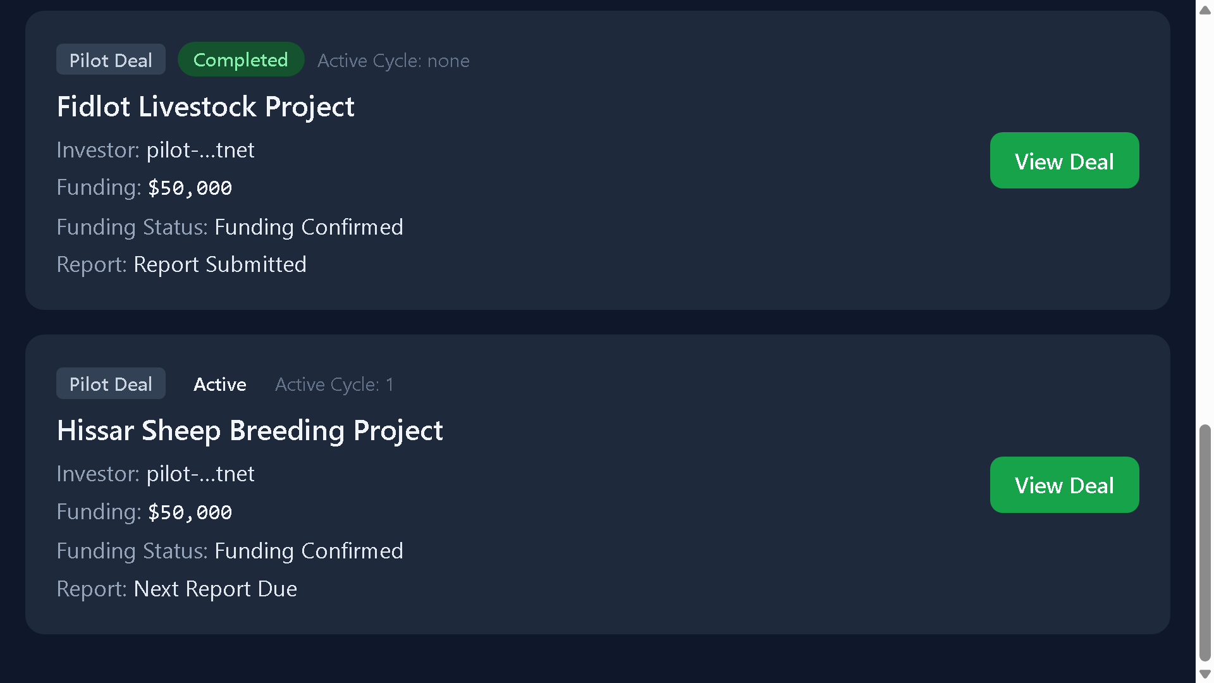
AgriPartners
07
Операции фермера и отчетность
Фермер видит подтверждение финансирования, прогресс циклов, активные и завершенные сделки, а также статус отчетности.
Profile
Metrics
Deals
Финансирование
Циклы
Отчет
Возвраты
AgriPartners Alpha v1

Slide 8
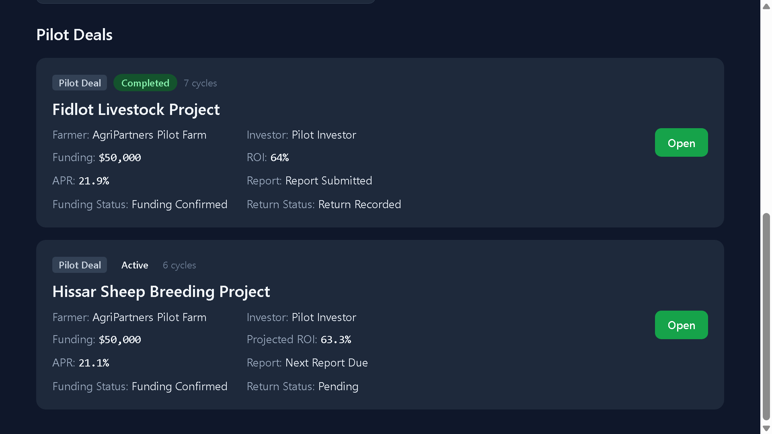
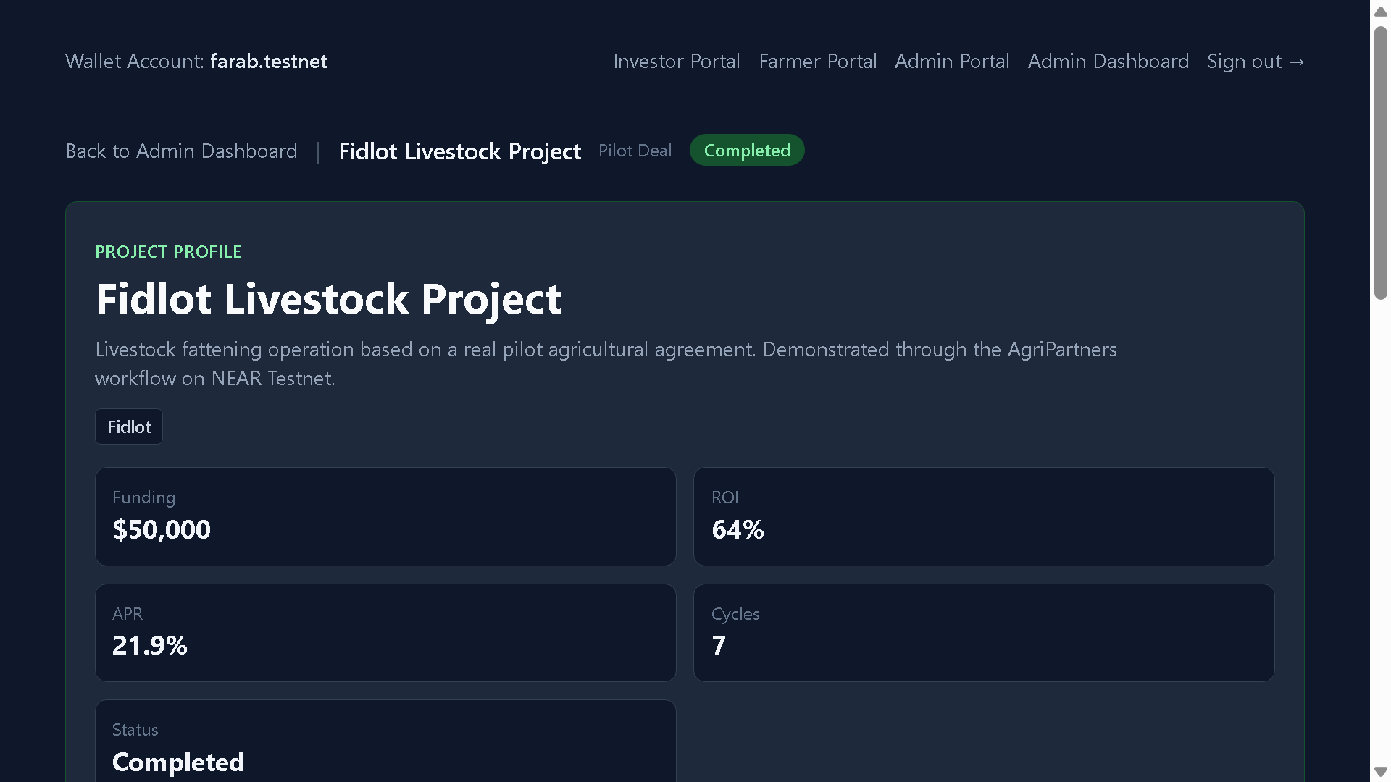
AgriPartners
08
Операционный контроль пилотных сделок
Администратор отслеживает финансирование, статус сделок, отчетность фермера, возвраты и event history по пилотному портфелю.
Pilot deals
Admin dashboard
Project profile
AgriPartners Alpha v1

Slide 9
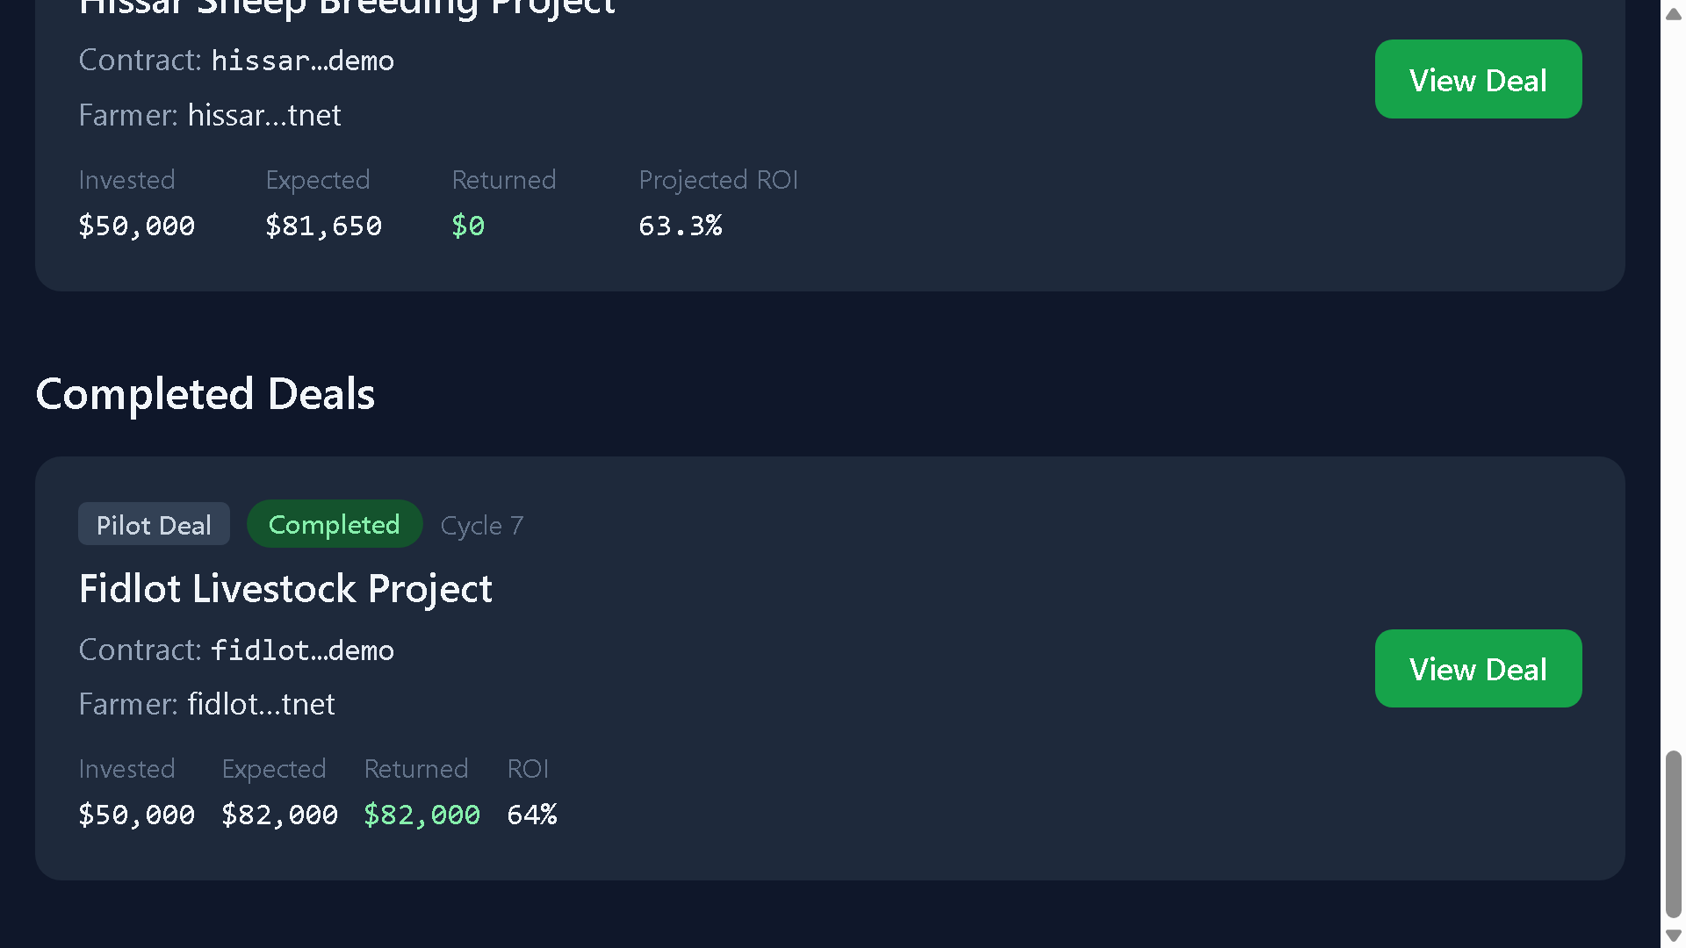
AgriPartners
09
Fidlot Livestock Project
Завершенный пилот по откорму скота с понятной экономикой, историей циклов, отчетностью и фактическим возвратом.
$50,000
Инвестиции
64%
ROI
21.9%
APR
7
Циклы
$82,000
Completed Fidlot deal
Возвращено
AgriPartners Alpha v1

Slide 10
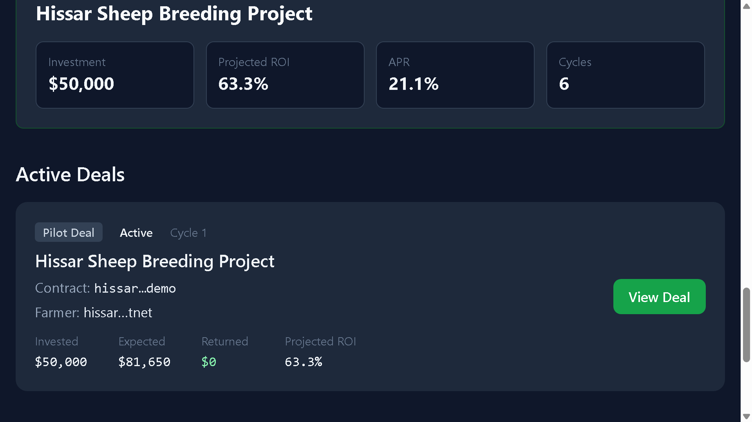
AgriPartners
10
Hissar Sheep Breeding Project
Активный пилот по разведению овец, показывающий повторяемость инвестиционного lifecycle для другой агромодели.
$50,000
Инвестиции
63.3%
Прогнозный ROI
21.1%
APR
6
Циклы
$81,650
Active Hissar deal
Ожидаемые возвраты
AgriPartners Alpha v1

Slide 11
AgriPartners
11
Workflow validation на NEAR Testnet
NEAR Testnet поддерживает wallet-authenticated access, contract-aware flows, event references и будущую готовность к settlement.
01
02
03
04
05
Wallet access
Contract actions
Event references
Audit trail
Settlement readiness
Blockchain остается инфраструктурой доверия за investor-friendly интерфейсом.
Wallet-authenticated interface
AgriPartners Alpha v1

Slide 12
AgriPartners
12
Investment Lifecycle
AgriPartners упаковывает агропроекты в понятный, контролируемый и повторяемый инвестиционный workflow.
01
02
03
04
05
06
07
Project intake
Investor review
Funding
Farm execution
Reporting
Return tracking
Admin review
$100,000
$163,650
$82,000
64%
63.3%
Общий объем пилотного финансирования
Ожидаемые возвраты
Возвращено
ROI Fidlot
Прогнозный ROI Hissar
AgriPartners Alpha v1

Slide 13
AgriPartners
13
Выручка вокруг проверяемых агросделок
Бизнес-модель начинается с pilot validation, затем монетизируется через успешные возвраты, reporting и партнерскую дистрибуцию.
Platform fee
Structuring fee
Success-linked fee на проверенных инвестиционных возвратах.
Подготовка одобренных агропроектов.
Investor tools
Partner programs
Reporting и portfolio management workflows.
Региональные операторы, фонды и ecosystem sponsors.
AgriPartners Alpha v1

Slide 14
AgriPartners
14
Alpha v1 готова к внешним демонстрациям
Текущий продукт демонстрирует два пилота, role-specific portals, return tracking, admin oversight и NEAR Testnet validation.
Investor Dashboard MVP
Пилотные сделки Fidlot и Hissar
Farmer reporting и Admin oversight
NEAR Testnet workflow validation
$100,000
$163,650
$82,000
Fidlot and Hissar pilot deals
Общий объем пилотного финансирования
Ожидаемые возвраты
Возвращено
AgriPartners Alpha v1

Slide 15
AgriPartners
15
От Alpha demo к пилотному инвестиционному пакету
Следующие milestones: investor feedback, pilot validation, risk documentation, security review и контролируемое расширение.
01
02
03
04
05
06
07
Demo assets
Investor feedback
Pilot validation
Risk/legal readiness
Security review
Mainnet planning
Controlled expansion
$100,000
$163,650
$82,000
64%
63.3%
Общий объем пилотного финансирования
Ожидаемые возвраты
Возвращено
ROI Fidlot
Прогнозный ROI Hissar
AgriPartners Alpha v1

Slide 16
AgriPartners
16
Стратегический капитал и партнеры по pilot validation
AgriPartners ищет поддержку для перехода от Alpha v1 demonstration к credible pilot investment package.
Strategic investors
Pilot capital partners
Опыт в agriculture, emerging markets и infrastructure-stage.
Структурированная проверка экономики Fidlot и Hissar.
Accelerators
Ecosystem support
Fundraising discipline, market access и investor packaging.
NEAR review, introductions, regional partners, legal guidance.
AgriPartners Alpha v1

Slide 17
AgriPartners
17
Команда и контакты
Founder-led execution: рабочая Alpha, конкретные пилоты и investor-readable workflows.
Farhod Muhamadiev
Следующий шаг
FM
Founder & Project Lead
Провести демонстрацию платформы для ролей инвестора, фермера, администратора и NEAR Testnet; затем обсудить экономику пилотов, оценку рисков и соответствие партнёров.
Founder-led execution: рабочая Alpha, конкретные пилоты и investor-readable workflows.
Инвестор
Фермер
Администратор
NEAR Testnet
$100,000
$163,650
$82,000
64%
63.3%
Общий объем пилотного финансирования
Ожидаемые возвраты
Возвращено
ROI Fidlot
Прогнозный ROI Hissar
AgriPartners Alpha v1

